Slide 1
Laboratorio di Circuiti Elettrici
Esercizio#3 - Matlab

Slide 2
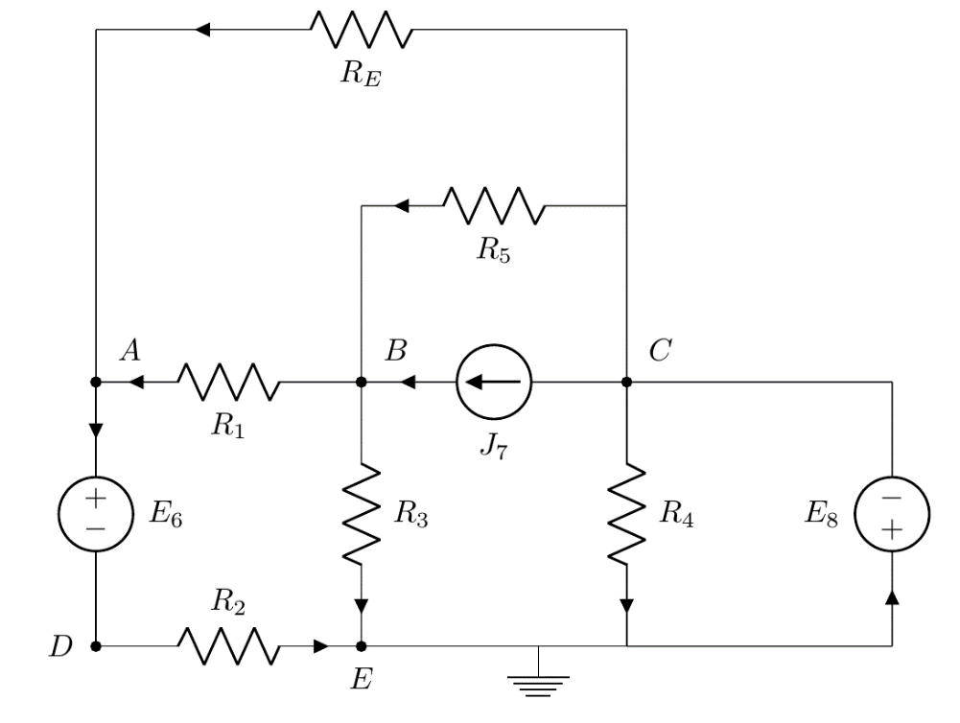
Esercizio 3
Metodo dei potenziali nodali modificati
Teoremi di Thevenin e Norton
Metodo delle correnti di maglia

Slide 3
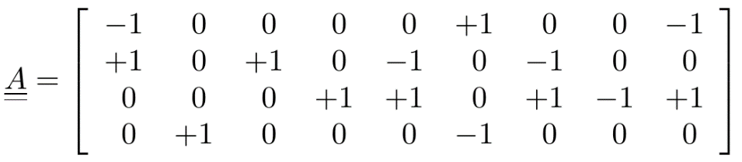
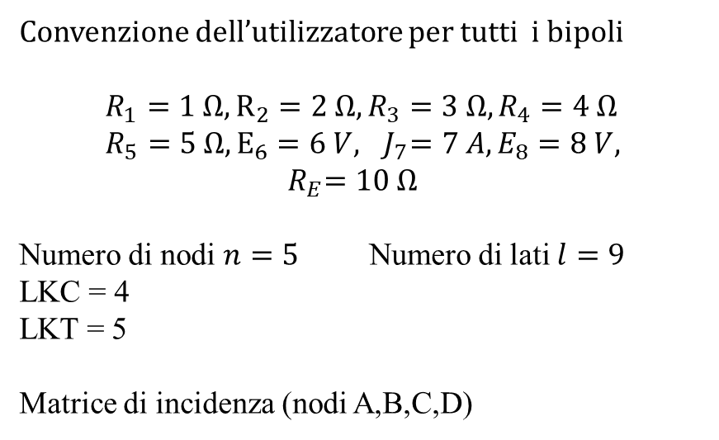
Esercizio 3
Convenzione dell’utilizzatore per tutti i bipoli
$$R_{1}=1 Ω, R_{2}=2 Ω, R_{3}=3 Ω, R_{4}=4 Ω \\ R_{5}=5 Ω, E_{6}=6 V, { J}_{7}=7 A, E_{8}=8 V,$$
${ R}_{E}=10 Ω$
Numero di nodi $n=5$ Numero di lati $l=9$
LKC = 4
LKT = 5
Matrice di incidenza (nodi A,B,C,D)

Slide 4

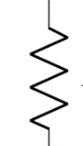
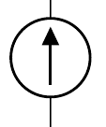
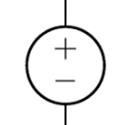







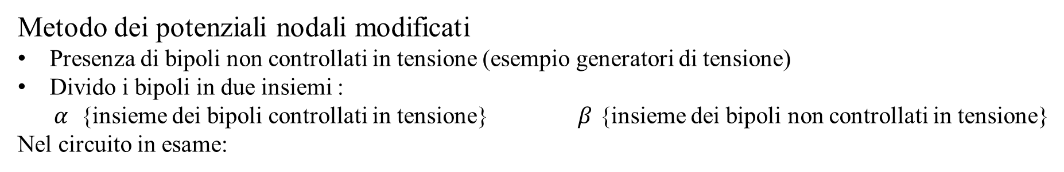
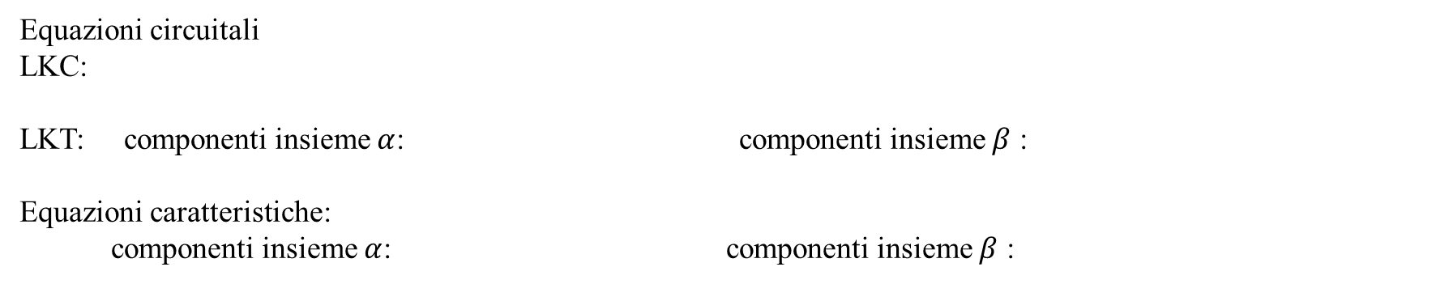
Esercizio 3
Metodo dei potenziali nodali modificati
Presenza di bipoli non controllati in tensione (esempio generatori di tensione)
Divido i bipoli in due insiemi :
$α$ {insieme dei bipoli controllati in tensione} $β$ {insieme dei bipoli non controllati in tensione}
Nel circuito in esame:
$$α$$
$$β$$
Equazioni circuitali
LKC:
LKT: componenti insieme $α$: componenti insieme $β$ :
Equazioni caratteristiche:
componenti insieme $α$: componenti insieme $β$ :

Slide 5
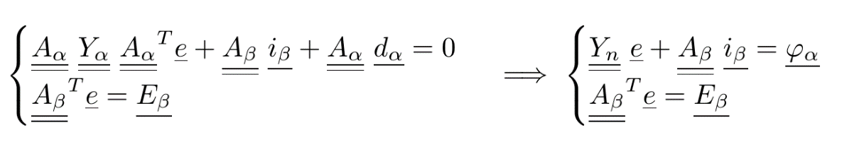
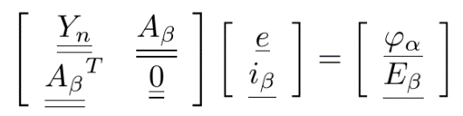
Esercizio 3
Metodo dei potenziali nodali modificati
Formulazione matriciale:

Slide 6
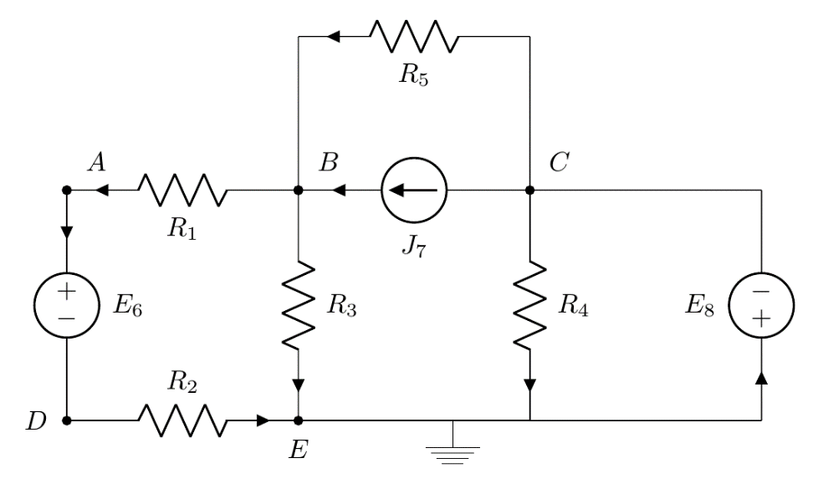
Esercizio 3
Teorema di Thevenin
Per applicare il teorema di Thevenin ai capi di $R_{E}$ rimuovo il componente

Slide 7
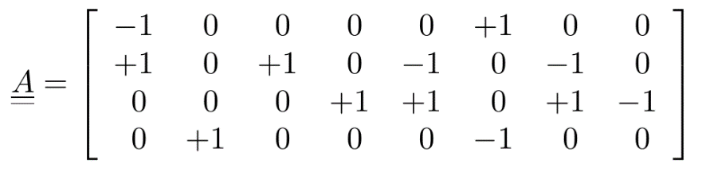
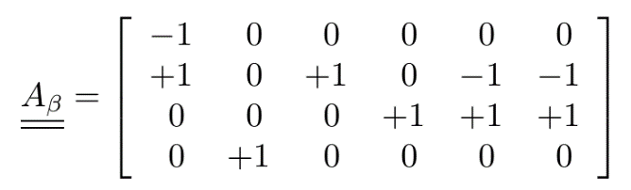
Esercizio 3
Teorema di Thevenin
Calcolo $v_{eq}$ con il metodo dei potenziali nodali modificati
Formulazione matriciale:

Slide 8
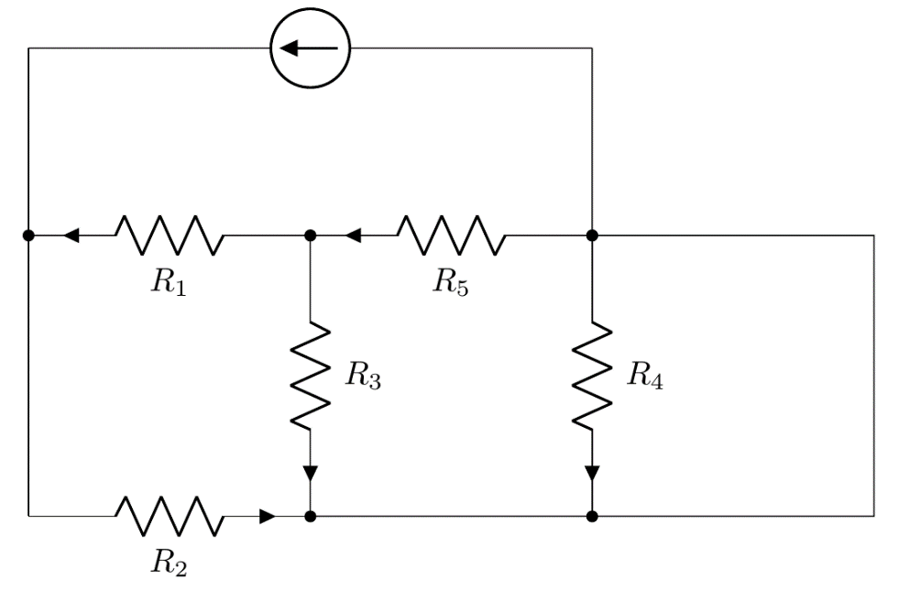




Esercizio 3
Trovo la resistenza equivalente con il metodo delle correnti di maglia
$$\hat{v}$$
Inserisco un generatore di corrente tra i morsetti A e C
Scegliendo corrente unitaria, la tensione sul generatore sarà numericamente uguale alla resistenza equivalente
Risolvo il circuito con il metodo delle correnti di maglia
  LKC automaticamente soddisfatte
  Scrivo le LKT per tre maglie
  Sostituisco le equazioni caratteristiche nelle LKT
  Inserisco il sistema su matlab
$$J_{γ}$$
$$J_{α}$$
$$J_{β}$$

Slide 9
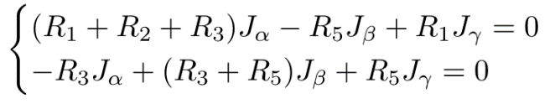
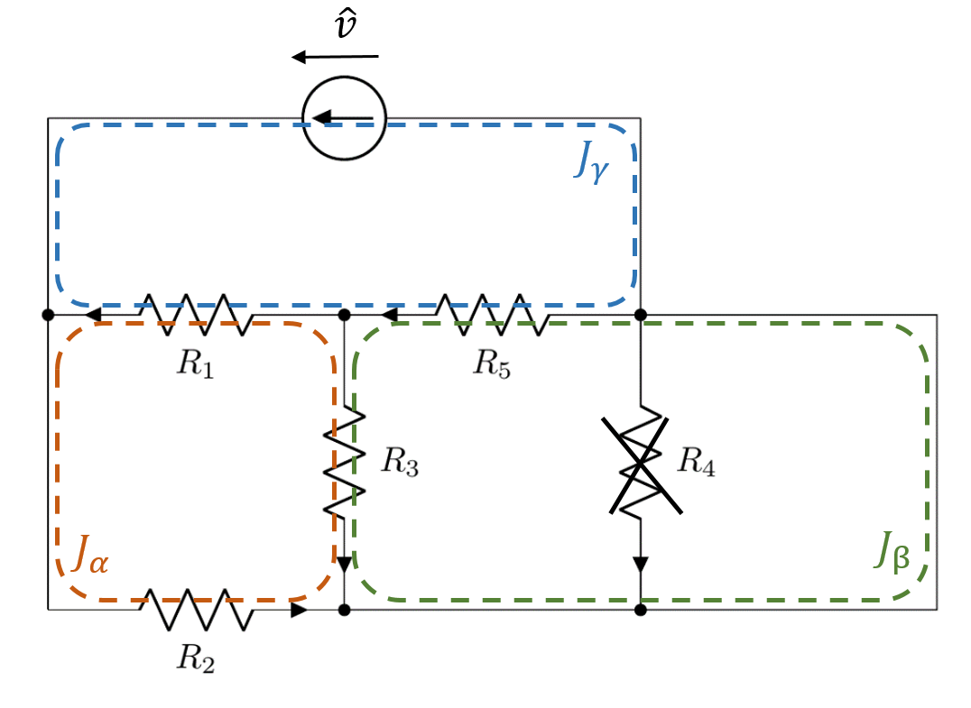
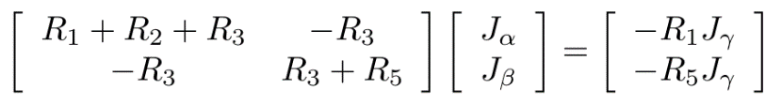
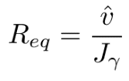
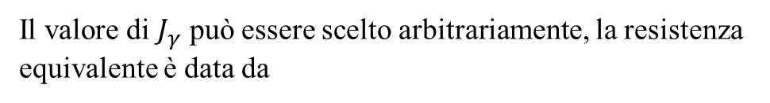
Esercizio 3
Trovo la resistenza equivalente con il metodo delle correnti di maglia
Il valore di $J_{γ}$ può essere scelto arbitrariamente, la resistenza equivalente è data da

Slide 10
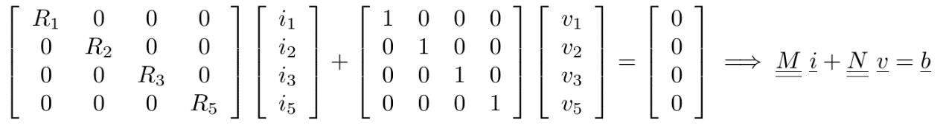
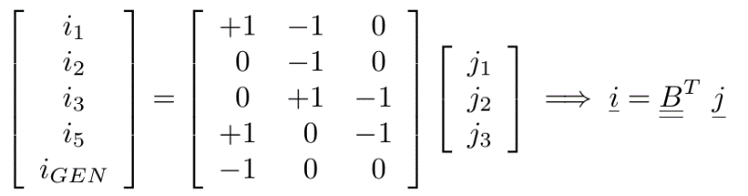
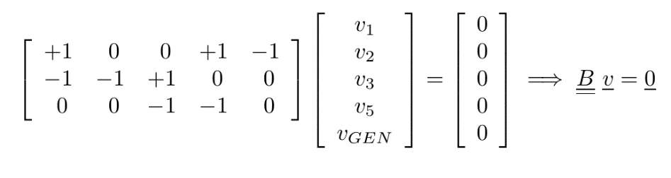

Esercizio 3
Il metodo delle correnti di maglia è duale al metodo dei potenziali nodali e ammette una formulazione simile
Equazioni caratteristiche:
(componenti controllati in corrente)
Correnti di maglia:
Leggi di Kirchhoff per le tensioni
Equazione caratteristica:
(generatore di corrente)

Slide 11
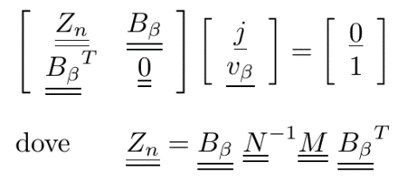
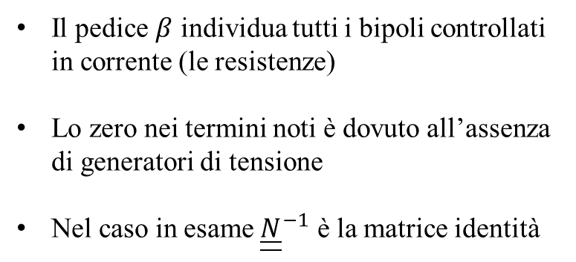
Esercizio 3
Procedimento analogo ai potenziali nodali modificati
Per il circuito in esame si ha
Il pedice $β$ individua tutti i bipoli controllati in corrente (le resistenze)
Lo zero nei termini noti è dovuto all’assenza di generatori di tensione
Nel caso in esame ${\underline{\underline{N}}}^{−1}$ è la matrice identità

